Slide 1
aiworks Platform
Screen Reference
Edge AI
CREATION DATE | 2021년 5월 27일
LAST UPDATE | 2020년 7월 7일
DOCUMENT Ver. | Ver. 1.2

Slide 2
Document History
Version | History Detail
0.1 | - 최초 작성
0.2 | - UseCase 추가
1.0 | - 요구사항 기반 화면 및 기능 정리
1.1 | - Footer 추가
1.2 | - aw_sc_s018: 기기 삭제 케이스 추가

Slide 3
Edge AI POC

Slide 4
Edge AI POC
요구사항
요구사항ID | 분류 |  |  | 요구사항명 | 요구사항상세설명 | 상태 | 화면정의서 | 작성자
 | 대분류 | 중분류 | 소분류
aw_sc_r001 | AW | 메인 | 프로젝트 | 스마트 수집기 프로젝트 | 스마트 수집기 페이지 링크가 카드 형식으로 표시 된다. (이하 SC) | 기획완료 | aw_sc_s001 | 유민재
aw_sc_r002 | AW | 메인 | 프로젝트 | SC 권한 | 내부용프로젝트를 이용하여 권한 설정 가능 함 | 구현 |  | 유민재
aw_sc_r003 | AW | 메인 | 프로젝트 | SC 이동 | 프로젝트 선택 시 SC 페이지로 이동 한다 | 기획완료 | aw_sc_s002 | 유민재
aw_sc_r005 | SC | 프로젝트 |  | 프로젝트 조회 | SC 프로젝트를 조회할 수 있다. 조회 내용은 프로젝트명, AI모델명, 연결된 기기 개수, 수집된 데이터 개수 이다 | 기획완료 | aw_sc_s004, aw_sc_s005 | 유민재
aw_sc_r006 | SC | 프로젝트 | 프로젝트 생성 | 프로젝트 생성 | SC 프로젝트를 생성할 수 있다. 프로젝트 생성시 모델 설정, 정책설정을 해야한다. 프로젝트 생성시 기기설정이 가능해야 한다. | 기획완료 | aw_sc_s006 ~ aw_sc_s012 | 유민재
aw_sc_r007 | SC | 프로젝트 | 프로젝트 변경 | 프로젝트 변경 | 생성된 프로젝트를 변경할 수 있다. 프로젝트의 모델, 객체를 제외한 프로젝트 명, 촬영간격, 객채 수, 수집 이미지 개수를 변경할 수 있다. | 기획완료 | aw_sc_s013 ~ aw_sc_s014 | 유민재
aw_sc_r010 | SC | 프로젝트 | 데이터 관리 | 데이터 조회 | 해당 프로젝트에서 수집된 이미지를 조회할 수 있다. | 기획완료 | aw_sc_s019 | 유민재
aw_sc_r011 | SC | 프로젝트 | 데이터 관리 | 데이터 필터 | 수집된 이미지를 날짜범위의 조건으로 조회 할 수 있다. 프로젝트 별 데이터를 조회할 수 있다. | 기획완료 | aw_sc_s019 | 유민재
aw_sc_r012 | SC | 프로젝트 | 데이터 관리 | 데이터 다운로드 | 사용자가 선택 한 이미지를 다운받을 수 있다. | 기획완료 | aw_sc_s019 | 유민재
aw_sc_r013 | SC | 기기 관리 |  | 기기 조회 | 등록된 기기를 조회할 수 있다 조회내용은 디바이스명, 연결상태, 작업상태, 연결된 프로젝트, 촬영 이미지 개수이다 | 기획완료 | aw_sc_s015 ~ aw_sc_s016 | 유민재
aw_sc_r014 | SC | 기기 관리 |  | 기기 등록 | 기기를 신규 등록할 수 있다. 기기 등록의 필요 항목은 기기명, 기기GUID 이다 | 기획완료 | aw_sc_s017 | 유민재
aw_sc_r015 | SC | 기기 관리 |  | 기기 설정 | 등록된 기기의 설정을 조회/변경할 수 있다. 조회항목: 기기상태, 기기명, 기기IP, 기기GUID, 연결된 프로젝트 변경가능항목: 기기명 | 기획완료 | aw_sc_s018 | 유민재

Slide 5
Edge AI POC
Use Case – POC
POC 버전 (화면정의 포함)
데이터 수집 첫 고객
Edge AI 진입
Trial 버전 안내
회원가입
로그인
기기등록안내
프로젝트 생성
프로젝트
기기추가
기기제어
30일동안 5만P 등
회원 연동
기기등록
모델선택
작업설정
연결상태
객체선택
촬영규칙 선정
Trial 종료
데이터 조회
데이터 수집

Slide 6
Edge AI POC
메뉴트리
Depth1
Depth2
Depth3
스마트수집 관리
프로젝트 생성
모델설정
상세설정
기기연결
프로젝트 변경
프로젝트 데이터 관리
기기 관리
기기 등록
기기 설정

Slide 7
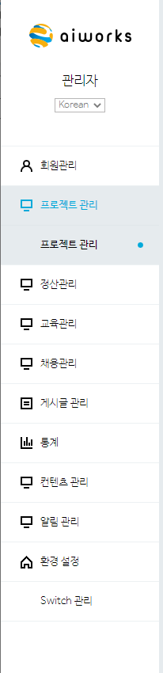
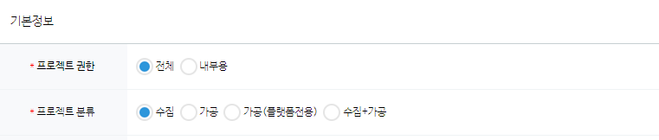
CHAPTER | Edge AI POC | Screen ID | aw_sc_s001
SCREEN PATH | AW 메인 | 비고
No. | DESCRIPTION
1 | 프로젝트분류 선택 항목에 “Edge AI” 항목 추가
2 | 프로젝트분류에 “Edge AI” 선택 시 프로젝트 형태에 “Edge AI” 항목 선택된 상태로 표시 됨
3
4
1
Edge AI
프로젝트분류에 추가
2
프로젝트 형태
Edge
분류에 Edge AI추가시 형태에 Edge 단일 항목 추가

Slide 8
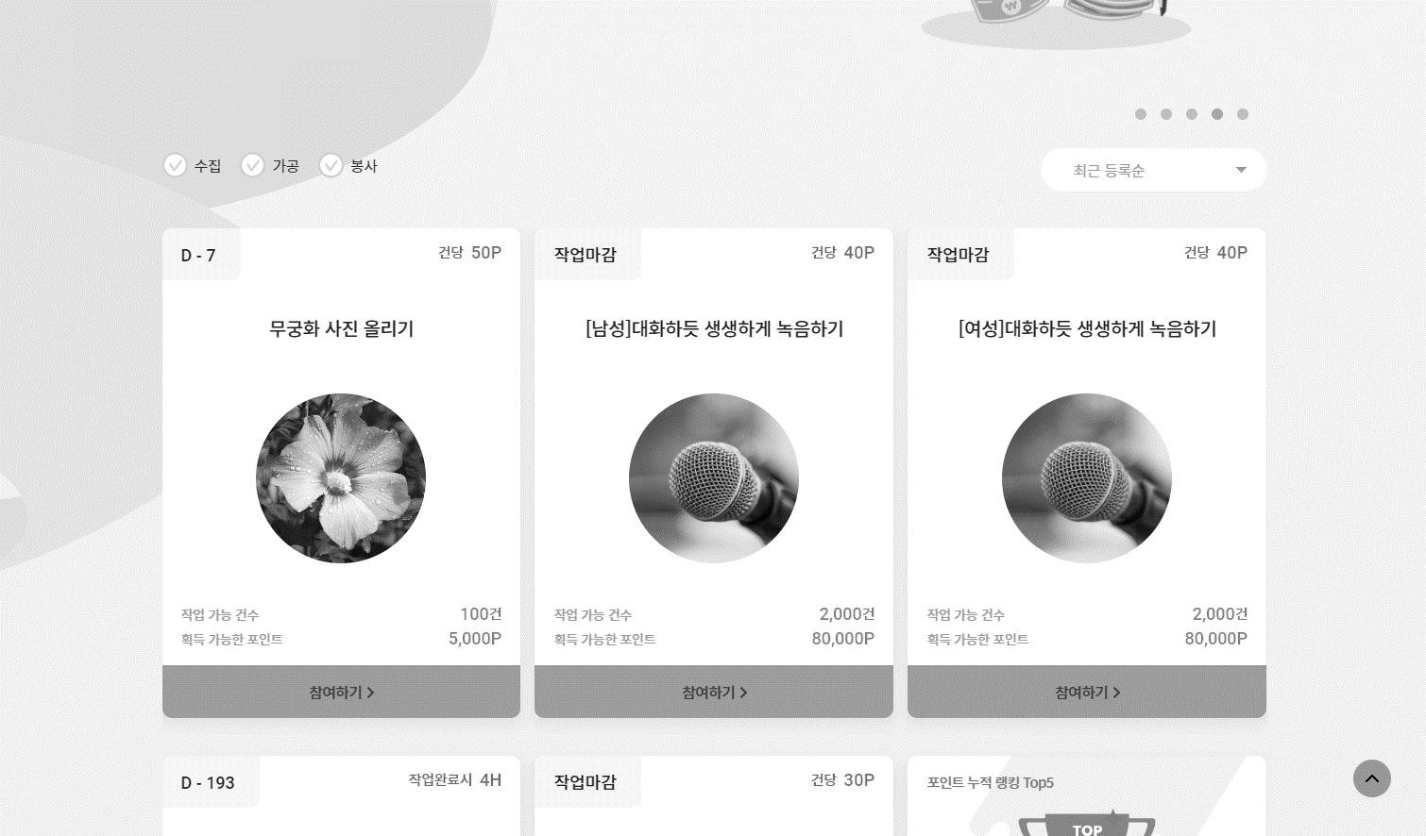

CHAPTER | Edge AI POC | Screen ID | aw_sc_s002
SCREEN PATH | AW 메인 | 비고
No. | DESCRIPTION
1 | - EdgeAI 전용 프로젝트 카드가 존재 - 권한설정 된 계정에게만 프로젝트 표시 (권한은 관리자 페이지에서 설정가능) - 프로젝트 선택 시 Edge AI로 페이지 이동 - 페이지주소: Edge.aiworks.co.kr(예정)
2
3
4
GNB
권한 보유자만 프로젝트 표시됨
1
Edge AI
일반 프로젝트
일반 프로젝트
이동하기>

Slide 9

CHAPTER | Edge AI POC | Screen ID | aw_sc_s003
SCREEN PATH | Edge GNB | 비고
No. | DESCRIPTION
1
2
3
4
GNB PC
스마트수집관리
기기 관리
GNB
GNB MO
스마트수집관리
기기 관리
GNB

Slide 10
CHAPTER | Edge AI POC | Screen ID | aw_sc_s003-1
SCREEN PATH | Edge Footer | 비고
No. | DESCRIPTION
1 | 푸터의 기능은 기존 AIWORKS 와 동일함
2
3
4
1
Footer PC
회사소개 | 이용약관 | 개인정보처리방침 | 데이터바우처 지원사업 | 데이터 어노테이터 교육문의
서울특별시 송파구 백제고분로 41길 40 부영빌딩 401호 주식회사 테스트웍스 상호명 (주)테스트웍스 대표자명 윤석원 사업자번호 517-88-00087 이메일 help@testworks.co.kr 고객센터T 070.4454.7370 (상담시간: 오후 1시30분 ~ 오후 5시30분 주말, 공휴일 제외)
COPYRIGHT 2019. TESTWORKS. ALL RIGHTS RESERVED
Footer MO
회사소개 | 이용약관 | 개인정보처리방침 데이터바우처 지원사업 | 데이터 어노테이터 교육문의
서울특별시 송파구 백제고분로 41길 40 부영빌딩 401호 주식회사 테스트웍스 상호명 (주)테스트웍스 대표자명 윤석원 사업자번호 517-88-00087
이메일 help@testworks.co.kr
고객센터T 070.4454.7370
(상담시간: 오후 1시30분 ~ 오후 5시30분 주말, 공휴일 제외)
COPYRIGHT 2019. TESTWORKS. ALL RIGHTS RESERVED
v1.1
- 푸터 표시용 페이지 추가

Slide 11
CHAPTER | Edge AI POC | Screen ID | aw_sc_s004
SCREEN PATH | 스마트수집 관리 | 비고
No. | DESCRIPTION
1 | 프로젝트카드 선택 시 해당프로젝트의 관리화면으로 이동 카드에 표시되는 정보 - 프로젝트명 표시 - 적용된 모델명 표시 - 수집된 데이터 개수 표시 - 프로젝트 상태(진행 중/ 완료)
2 | 프로젝트 생성 - 프로젝트 생성 페이지 이동
3 | 데이터 관리 클릭 시 데이터 관리 메뉴로 이동하여 해당 프로젝트에서 수집한 리스트 표시 함
4
GNB
스마트수집 프로젝트
이미지 수집 자동화
선택 시 프로젝터 설정 페이지 이동
데이터 관리 페이지 이동
2
+ 새 수집 프로젝트 생성
1
3
등록된 기기가 없습니다.
지금 기기를 등록 하시겠습니까?
기기 등록하기 >
버스인식 스마트 수집 #1
모델 차량인식모델
수집된 데이터 999,999 개
상태 진행 중
데이터 관리
프로젝트 명 표시
모델 모델명 표시
수집된 데이터 999,999 개
상태 진행 중
데이터 관리
프로젝트 명 표시
모델 모델명 표시
수집된 데이터 999,999 개
상태 진행 중
데이터 관리
프로젝트 명 표시
모델 모델명 표시
수집된 데이터 999,999 개
상태 진행 중
데이터 관리
프로젝트 명 표시
모델 모델명 표시
수집된 데이터 999,999 개
상태 완료
데이터 관리
프로젝트 명 표시
모델 모델명 표시
수집된 데이터 999,999 개
상태 완료
데이터 관리
< 1 2 3 4 … 9 10 >

Slide 12
CHAPTER | Edge AI POC | Screen ID | aw_sc_s005
SCREEN PATH | 스마트수집 관리 | 비고
No. | DESCRIPTION
1 | 프로젝트가 존재하지 않을 경우 안내 문구 노출
2
3
4
GNB
스마트수집 프로젝트
이미지 수집 자동화
+ 새 수집 프로젝트 생성
1
진행중인 프로젝트가 없습니다.
“새 수집 프로젝트 생성” 버튼을 눌러
스마트 수집기를 경험해 보세요

Slide 13
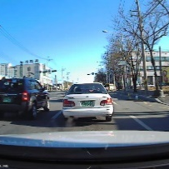
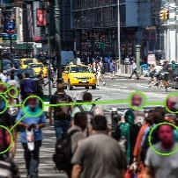
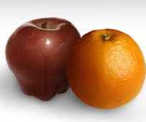
CHAPTER | Edge AI POC | Screen ID | aw_sc_s006
SCREEN PATH | 프로젝트 생성 - 모델선택 | 비고
No. | DESCRIPTION
1 | 새 수집 프로젝트 생성 진입 시 “모델선택”에 대한 진행 표시 됨 POC에서 사용가능한 모델리스트 정의 [모델별 객체] 차량인식: Car, bus truck 사람인식: person 과일인식: apple, orange
2
3
4
GNB
새 수집 프로젝트 생성
1 모델선택 2 상세설정 3 기기선택
1
1. 블랙박스 차량인식
블랙박스 뷰에서 차량을 자동인식 하여
자율주행 모델 개발에 적합한 이미지 수집 모델
수집객체: 승용차, 버스, 트럭
2. CCTV 사람인식
CCTV와 같이 상단 뷰에서 사람을 인식하기 적합한 모델
수집객체: 사람
3. 과일인식 (사과, 오렌지)
과일을 인식하고 구분이 가능한 수집 모델
수집객체: 사과, 오렌지
취소

Slide 14
CHAPTER | Edge AI POC | Screen ID | aw_sc_s007
SCREEN PATH | 프로젝트 생성 - 모델선택 | 비고
No. | DESCRIPTION
1 | 모델 선택 시 해당 모델이 지원하는 객체 리스트 표시 (버튼이 아닌 모델설명박스에 대한 전체를 버튼으로 설정)
2 | 모델에서 지원하는 객체 다중 선택 버튼 제공
3
4
GNB
새 수집 프로젝트 생성
1 모델선택 2 상세설정 3 기기선택
1. 블랙박스 차량인식
블랙박스 뷰에서 차량을 자동인식 하여
자율주행 모델 개발에 적합한 이미지 수집 모델
수집객체: 승용차, 버스, 트럭
1
아코디언 형식으로 해당 모델에서 지원하는 객체 리스트 표시됨
모델에서 수집할 객체를 선택해주세요 (최소 1개 이상)
모델 선택
2
Car
Bus
Truck
객체 미 선택 시 버튼 비활성 화
2. CCTV 사람인식
CCTV와 같이 상단 뷰에서 사람을 인식하기 적합한 모델
수집객체: 사람
취소

Slide 15
CHAPTER | Edge AI POC | Screen ID | aw_sc_s008
SCREEN PATH | 프로젝트 생성 - 모델선택 | 비고
No. | DESCRIPTION
1 | 객체 1개 이상 선택 시 활성화 되며 “모델선택” 버튼 클릭 시 상세설정 페이지 이동
2
3
4
GNB
새 수집 프로젝트 생성
1 모델선택 2 상세설정 3 기기선택
1. 블랙박스 차량인식
블랙박스 뷰에서 차량을 자동인식 하여
자율주행 모델 개발에 적합한 이미지 수집 모델
수집객체: 승용차, 버스, 트럭
1
모델에서 수집할 객체를 선택해주세요 (최소 1개 이상)
모델 선택
Car
Bus
Truck
1개 이상 선택 시 “모델 선택 버튼 활성화”
2. CCTV 사람인식
CCTV와 같이 상단 뷰에서 사람을 인식하기 적합한 모델
수집객체: 사람
취소

Slide 16
CHAPTER | Edge AI POC | Screen ID | aw_sc_s009
SCREEN PATH | 프로젝트 생성 - 모델선택 | 비고
No. | DESCRIPTION
1 | 다른 모델 선택 시 기존 선택된 모델의 아코디언 닫힘
2
3
4
GNB
새 수집 프로젝트 생성
1 모델선택 2 상세설정 3 기기선택
1. 블랙박스 차량인식
블랙박스 뷰에서 차량을 자동인식 하여
자율주행 모델 개발에 적합한 이미지 수집 모델
수집객체: 승용차, 버스, 트럭
1
2. CCTV 사람인식
CCTV와 같이 상단 뷰에서 사람을 인식하기 적합한 모델
수집객체: 사람
모델에서 수집할 객체를 선택해주세요 (최소 1개 이상)
모델 선택
Person
타 모델 선택 시 현 모델의 아코디언 닫힘
취소

Slide 17
CHAPTER | Edge AI POC | Screen ID | aw_sc_s010
SCREEN PATH | 프로젝트 생성 - 상세설정 | 비고
No. | DESCRIPTION
1 | 적용모델, 객체설정 모델선택단계에서 선택한 AI모델과 객체 표시됨
2 | 프로젝트 명 사용자가 생성된 프로젝트를 구분하기 위한 텍스트 인풋필드 *4-20글자의 영문, 숫자, 띄어쓰기만 입력가능
3 | 촬영간격 기기가 자동으로 촬영할 간격을 초단위로 설정 함 *숫자만 입력 가능
4 | 이미지당 포함 객체 사용자가 선택한 범위개수의 이미지만 저장하도록 설정 함 *숫자만 입력 가능
5 | 최대 수집 이미지 개수 해당 프로젝트에서 수집할 이미지의 최대개수 설정 수집된 이미지가 지정된 개수에 도달하면 프로젝트 자동 중지 됨
6 | 프로젝트 생성에 필요한 입력필드를 모두 작성 시 버튼 활성화 되며 클릭 시 기기선택 페이지로 이동 함
GNB
새 수집 프로젝트 생성
1 모델선택 2 상세설정 3 기기선택
적용 모델
1
차량인식
객체 설정
Car
bus
truck
선택한 객체가 객체가 존재 할 때만 데이터를 저장합니다.
2
프로젝트 명
생성된 프로젝트를 구분하는 용도로 사용 됩니다.
3
초
촬영(Detection) 간격
연결된 디바이스는 설정된 시간간격을 두고 촬영 합니다.
4
이미지 당 포함 객체
최소
개 부터 최대
개
저장할 이미지의 포함 된 객체 수를 제한할 수 있습니다.
5
최대 수집 이미지 개수
개
설정한 최대 개수에 도달 하면 해당 프로젝트 스마트 수집을 중지합니다.
6
이전
다음
다음

Slide 18
CHAPTER | Edge AI POC | Screen ID | aw_sc_s011
SCREEN PATH | 프로젝트 생성 - 기기선택 | 비고
No. | DESCRIPTION
1 | 연결가능 한(다른 프로젝트에 추가되지 않은) 기기 리스트가 표시됨 - 연결 끊김 상태의 기기는 비활성화 상태로 표시함 - 다른 프로젝트에 추가된 기기는 표시하지 않음 추가할 기기는 한 개만 선택 가능 함
2 | 기기 선택 후 완료 버튼 활성화 됨
3
4
GNB
새 수집 프로젝트 생성
1 모델선택 2 상세설정 3 기기선택
기기 선택
프로젝트에 추가할 기기를 선택 해 주세요
1개만 선택할 수 있습니다.
1
디바이스 명 Device 1
상태 연결 됨
디바이스 명 Device 2
상태 연결 됨
디바이스 명 Device 3
상태 연결 끊김
2
이전
완료
완료

Slide 19
CHAPTER | Edge AI POC | Screen ID | aw_sc_s012
SCREEN PATH | 프로젝트 생성 - 기기선택 | 비고
No. | DESCRIPTION
1 | 추가 가능한 기기가 없는 경우 안내 메시지가 표시되며 “기기관리 바로가기” 버튼 클릭 시 해당 메뉴로 이동 함
2
3
4
GNB
새 수집 프로젝트 생성
1 모델선택 2 상세설정 3 기기선택
기기 선택
프로젝트에 추가할 기기를 선택 해 주세요
1개만 선택할 수 있습니다.
1
등록된 기기가 없습니다.
기기관리에서 먼저 기기를 등록해 주세요
기기관리 바로가기>
이전
완료

Slide 20
CHAPTER | Edge AI POC | Screen ID | aw_sc_s013
SCREEN PATH | 프로젝트 설정 | 비고
No. | DESCRIPTION
1 | 프로젝트 생성 후 설정 화면에 진입 가능 하며 기존 설정된 프로젝트 요소를 변경 할 수 있음
2
3
4
GNB
프로젝트 설정
차량 인식 프로젝트
적용 모델
차량인식
사람인식
과일인식
객체 설정
Car
Person
Bus
Dog
선택한 객체가 객체가 존재 할 때만 데이터를 저장합니다.
1
프로젝트 명
생성된 프로젝트를 구분하는 용도로 사용 됩니다.
촬영(Detection) 간격
초
연결된 디바이스는 설정된 시간간격을 두고 촬영 합니다.
이미지 당 포함 객체
최소
개 부터 최대
개
저장할 이미지의 포함 된 객체 수를 제한할 수 있습니다.
최대 수집 이미지 개수
개
설정한 최대 개수에 도달 하면 해당 프로젝트 스마트 수집을 중단합니다.

Slide 21
CHAPTER | Edge AI POC | Screen ID | aw_sc_s014
SCREEN PATH | 프로젝트 설정 | 비고
No. | DESCRIPTION
1 | 프로젝트 상태 진행 중: 중지 상태에서 선택 가능. 프로젝트의 연결된 기기가 수집활동을 진행하고 이미지 데이터가 저장되는 상태 중지: 프로젝트 첫 생성시 상태 또는 진행 중 상태에서 변경가능. 연결된 기기가 이미지 수집을 중지한 상태 완료: 진행중, 중지 상태에서 선택 가능.프로젝트 수행을 완료하여 더 이상 스마트 수집 진행하지 않음
2 | 프로젝트 삭제 [confirm] 해당 프로젝트 및 관련 수집데이터를 전부 삭제합니다. 진행 하시겠습니까? 완료 상태에서 프로젝트 삭제가 가능하며 삭제 시 해당 프로젝트 노출 되지 않으며 수집한 데이터를 포함하여 삭제 함
3 | 사용자가 설정한 항목으로 변경 저장
4
GNB
프로젝트 설정
차량 인식 프로젝트
1
진행 중
중지
완료
프로젝트 상태
진행 중
중지
완료
프로젝트가 완료되면 다시 되돌릴 수 없으며 프로젝트와 연결된 기기가 분리 됩니다.
2
프로젝트 삭제
삭제
삭제
완료 상태의 프로젝트 설정 화면 진입 시
완료 상태에서만 프로젝트 삭제가 가능 합니다.
삭제 버튼 선택 시
프로젝트 삭제 확인
해당 프로젝트 및 관련 수집데이터를 전부 삭제합니다. 진행 하시겠습니까?
취소
3
취소
삭제
변경

Slide 22
CHAPTER | Edge AI POC | Screen ID | aw_sc_s015
SCREEN PATH | 기기관리 | 비고
No. | DESCRIPTION
1 | 디바이스 카드 등록된 기기의 리스트 및 상태를 조회할 수 있음 최상단: 기기명 표시 연결된 프로젝트: 현 기기가 추가된 프로젝트 명 표시 연결상태: 해당 기기의 연결상태를 표시함(연결됨/연결 끊김)
2
3
4
GNB
기기 관리
연결된 기기 관리하고 추가할 수 있습니다..
+ 기기 등록
1
디바이스 1
연결된 프로젝트 프로젝트 명 표시 됨
연결상태 연결 됨
디바이스 1
연결된 프로젝트 프로젝트 명
연결상태 연결 됨
디바이스 1
연결된 프로젝트 없음
연결상태 연결 끊김
디바이스 1
연결된 프로젝트 없음
연결상태 연결 끊김
< 1 2 3 4 … 9 10 >

Slide 23
CHAPTER | Edge AI POC | Screen ID | aw_sc_s016
SCREEN PATH | 기기관리 | 비고
No. | DESCRIPTION
1 | 기기등록 기기등록 버튼 선택 시 등록 화면 이동
2 | 등록기기 없는 상태 등록된 기기가 없는 경우 기기 리스트 표시되지 않고 안내 메시지 표시됨
3
4
GNB
기기 관리
연결된 기기 관리하고 추가할 수 있습니다..
1
+ 기기 등록
2
등록된 기기가 없습니다.
“기기 등록” 버튼을 눌러
스마트 수집기능을 체험 해 보세요

Slide 24
CHAPTER | Edge AI POC | Screen ID | aw_sc_s017
SCREEN PATH | 기기등록 | 비고
No. | DESCRIPTION
1 | 기기명 사용자가 기기를 식별할 수 있는 이름을 자유롭게 입력 가능 함 4-20자의 영문 숫자만 입력 가능함
2 | 기기 GUID 기기의 고유 아이디 입력 필드 영문, 숫자, 특수문자(-) 대시 만 입력 가능 (최대 40자)
3
4
GNB
신규 기기 등록
EdgeAI에 내 device를 연결하여 수집프로젝트에 추가하세요
기기 등록
1
기기 명
4-20자 영문,숫자만 입력 가능
2
기기 GUID
기기 고유의 ID 입력
기기 등록 실패
기기 등록에 실패하였습니다.
입력된 항목이 맞는지 다시 확인해 주세요
확인
취소
기기 등록
기기 등록

Slide 25
CHAPTER | Edge AI POC | Screen ID | aw_sc_s018
SCREEN PATH | 기기설정 | 비고
No. | DESCRIPTION
1 | 기기설정 기기 상태: 현재 기기의 연결상태 확인주기적으로 기기와 통신 후 연결됨/연결 끊김 텍스트 표시 *주기적 기준 논의 필요 (약 10초) 기기명: 사용자가 입력한 기기 명 표시 기기IP: 기기에서 전달받은 IP주소 표시(수정불가) 기기GUID: 기기최초 등록시 입력한 ID표시 (수정불가) 연결된 프로젝트: 해당기기가 속한 프로젝트 명 표시
2 | 기기삭제 [confirm] 등록된 기기를 삭제 하시겠습니까? 이후 기기관리 페이지로 이동하고 기기 리스트에서 삭제 됨 *연결된 프로젝트가 존재할 경우 비활성화 됨
3
4
GNB
기기 설정
등록된 기기의 설정을 확인하세요
기기 설정
1
기기 상태
연결 됨
연결 끊김
기기 명
디바이스 1
기기 IP
111.222.33.444
기기 GUID
32SDF323LK
연결된 프로젝트
차량 사진 수집 프로젝트
기기삭제
2
삭제
삭제
취소
변경
v1.2
기기삭제 케이스 추가

Slide 26
CHAPTER | Edge AI POC | Screen ID | aw_sc_s019
SCREEN PATH | 데이터관리 | 비고
No. | DESCRIPTION
1 | 선택한 프로젝트의 데이터가 표시되며 다른 프로젝트 선택 가능 함
2 | - 이미지가 저장된 날짜범위를 선택하여 필터를 적용할 수 있음 - Date Picker 형식으로 입력하며 “X”버튼 클릭 시 선택한 날짜 삭제 - 날짜 범위의 시작일 또는 마지막일만 선택하여 필터 적용 가능
3 | 한 페이지에 표시되는 이미지의 최대개수를 설정할 수 있음 (10, 50, 200개)
4 | 1번, 2번 항목에서 설정한 데이터의 총 개수 표시
5 | 전체선택 또는 개별선택이 가능하며 선택한 데이터만 다운로드 함
GNB
데이터 관리
수집된 데이터의 리스트
1
차량인식프로젝트 #1
2
YY-MM-DD
~
YY-MM-DD
적용
3
표시개수
10
50
200
수집 날짜 설정
1-1
4
차량인식프로젝트 #1
수집된 데이터 99,999건
프로젝트1
프로젝트2
프로젝트3
프로젝트4
………
5
5-1
전체 선택
선택 다운로드
img0001.jpg
img0001.jpg
img0001.jpg
img0001.jpg
img0001.jpg
2-1
YY-MM-DD
July 2020
Mo
Tu
We
Th
Fr
Sa
Su
1
2
3
4
5
img0001.jpg
img0001.jpg
img0001.jpg
img0001.jpg
img0001.jpg
6
7
8
9
10
11
12
< 1 2 3 4 … 9 10 >
13
14
15
16
17
18
10
20
21
22
23
24
25
26
27
28
29
30
31

Slide 27
CHAPTER | Edge AI POC | Screen ID | aw_sc_s020
SCREEN PATH | 데이터관리 | 비고
No. | DESCRIPTION
1 | 이미지 선택 시 확대 또는 원본 표시함 *PC기준 긴축 720px 까지 표시 하고 이하 사이즈의 이미지는 원본 크기 표시 (디자인 협의필요) 이미지 외 영역 선택하여 모달창 닫음
2 | 다운로드 클릭 시 단일 이미지 다운로드 함
3
4
5
GNB
데이터 관리
수집된 데이터의 리스트
1
2
차량인식프로젝트 #1
수집 날짜 설정
YY-MM-DD
~
YY-MM-DD
적용
표시개수
10
50
200
수집된 데이터 99,999건
전체 선택
다운로드
img0001.jpg
img0001.jpg
img0001.jpg
img0001.jpg
img0001.jpg
img0001.jpg
img0001.jpg
img0001.jpg
img0001.jpg
img0001.jpg
img0001.jpg
< 1 2 3 4 … 9 10 >

Slide 28


